Slide 1


LA ECONOMÍA BRASILEÑA Y SU REPERCUSIÓN MUNDIAL
Banco do Brasil S.A.
Directoría de Estrategia y Organización
Gerencia de Asesoramiento Económico
Barcelona, España – 10 de Diciembre de 2013

Slide 2
Alerta
Esta publicación hace referencia al análisis y evaluaciones de profesionales del equipo de economistas de Banco do Brasil, no reflejando necesariamente el posicionamiento de la Institución sobre los temas aquí tratados. Los datos son informativos y altamente dependientes de las hipótesis adoptadas y no deben ser tomados como base, apoyo, orientación o norma para cualquier documento, evaluación, juicio o toma de decisiones, sean éstas de naturaleza formal o informal. De este modo, todas las consecuencias o responsabilidades por el uso de cualquiera de los datos o análisis aquí presentados son asumidas exclusivamente por el usuario, eximiendo a Banco do Brasil de cualquier responsabilidad. Banco do Brasil no se responsabilizará de actualizar ninguna estimación contenida en esta publicación.

Slide 3
Sumario
Economía Mundial:
Incertidumbres y vulnerabilidades.
Economía Brasileña:
Cambios estructurales en la economía.
Principales desafíos: actuales y futuros.
Condiciones para el crecimiento sostenible.
Oportunidades de Inversión.

Slide 4
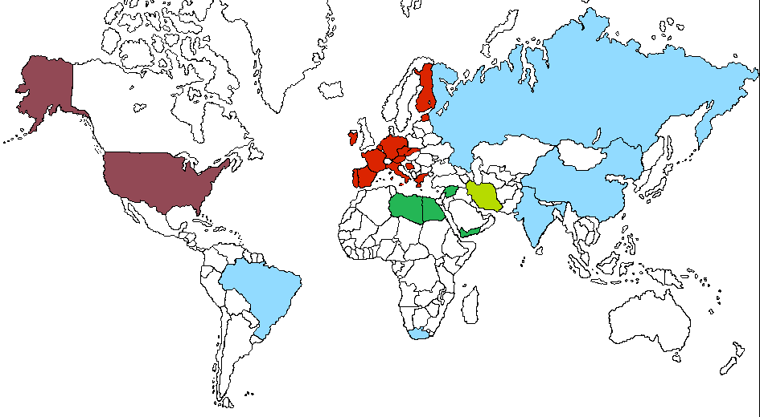
Economía mundial: incertidumbres y vulnerabilidades
EURO ZONA:
Frágil recuperación económica
Riesgos: la fragilidad fiscal y la deflación
Japón:
La baja propensión al consumo es el principal desafío
EE.UU:
Economía en
recuperación.
Políticas fiscal y monetaria frágiles
Oriente Medio y África:
riesgos geopolíticos
BRICS:
Mejores fundamentos
Mayor crecimiento económico
Oportunidades de inversión
Notes:
4

Slide 5

Economía
Brasileña

Slide 6
Sumario
Economía Mundial:
Incertidumbres y vulnerabilidades
Economía Brasileña:
Cambios estructurales en la economía.
Principales desafíos actuales y futuros
Condiciones para el crecimiento sostenible.
Oportunidades de Inversión.

Slide 7
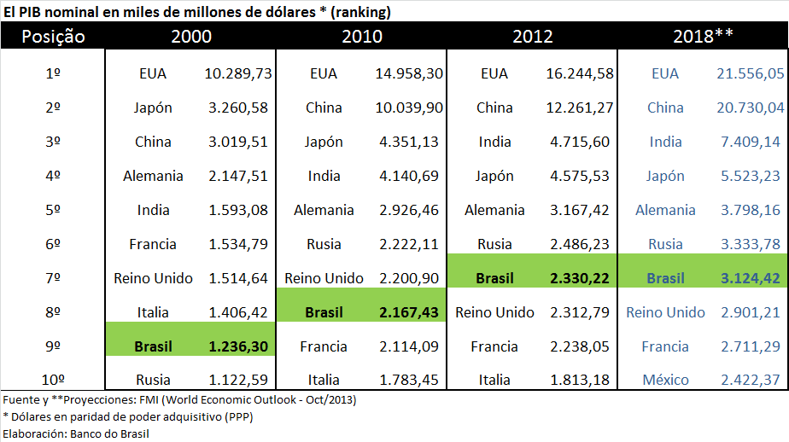
Ranking de países por PIB
Brasil: la séptima mayor economía del mundo
Economía Brasileña: Cambios estructurales

Slide 8
Economía Brasileña:
Cambios estructurales
La resistencia de la Economía Brasileña a choques adversos ha aumentado de forma importante en los últimos años.
Economía Brasileña: Cambios estructurales

Slide 9
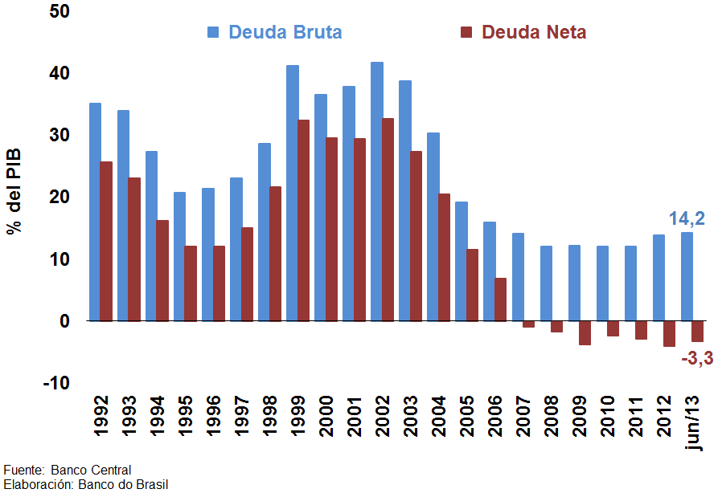
Deuda externa bruta y neta
(En porcentaje del PIB)
La reducción de la vulnerabilidad externa
Economía Brasileña: Cambios estructurales
Notes:
9
9

Slide 10
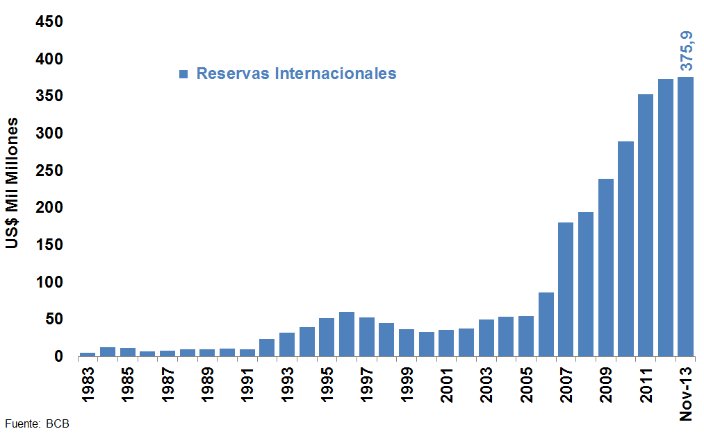
Reservas Internacionales
(US$ mil millones)
La reducción de la vulnerabilidad externa
Economía Brasileña: Cambios estructurales
25/11/2013
Notes:
10

Slide 11
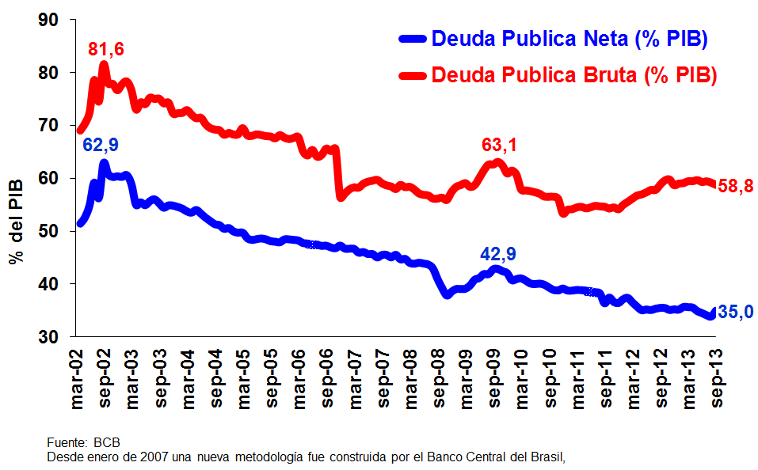
Deuda pública bruta y neta
(En porcentaje del PIB)
Reducción de la
vulnerabilidad fiscal
Economía Brasileña: Cambios estructurales
Notes:
11

Slide 12
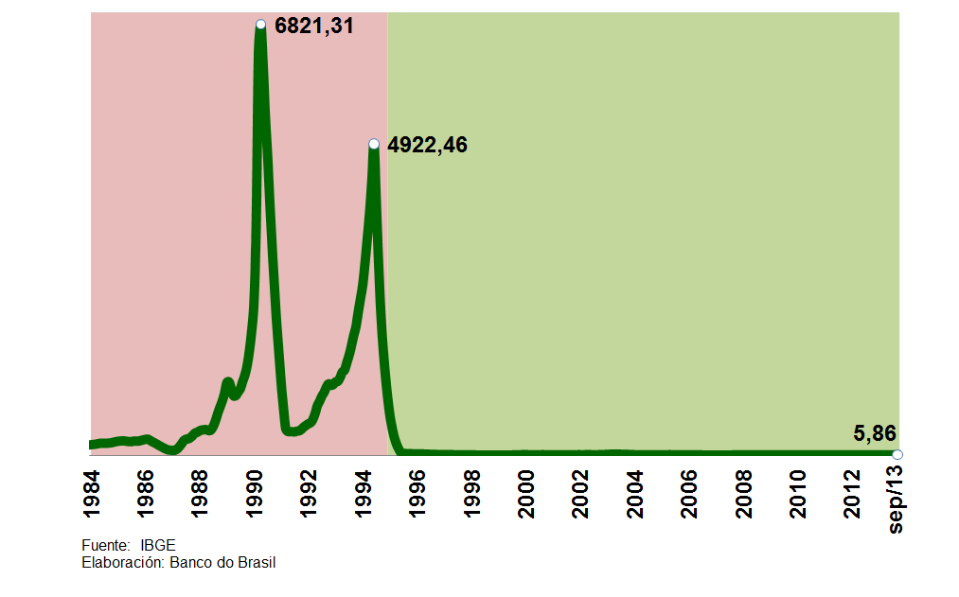
Inflación
Índice de Precios al Consumo – IPCA (% anual)
El fin de la hiperinflación
Economía Brasileña: Cambios estructurales
Inflación acumulada en este período (1984-1994): 633.118.310.493,4%
Inflación acumulada en este período (1985-2013):
269,9%
Notes:
12

Slide 13
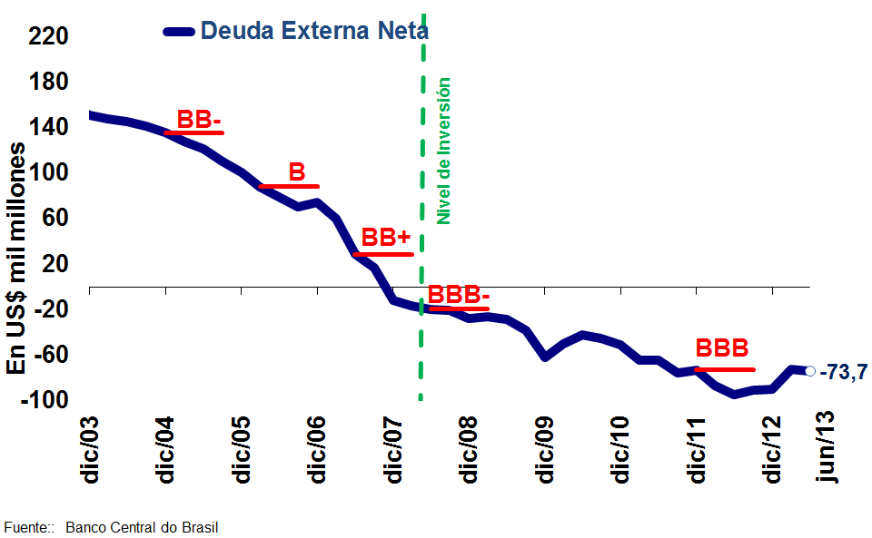
Grado de Inversión
(Investment Grade)
Calificación del crédito soberano: moneda extranjera
Economía Brasileña: Cambios estructurales
Grado de Inversión
Notes:
13

Slide 14
Sumario
Economía Mundial:
Incertidumbres y vulnerabilidades
Economía Brasileña:
Cambios estructurales en la economía
Principales desafíos: actuales y futuros.
Condiciones para el crecimiento sostenible.
Oportunidades de Inversión.

Slide 15
Economía brasileña:
Desafíos actuales y futuros
Mayores inversiones en infraestructura
Elevar el nivel de ahorro interno
Mejorar la calidad de la educación / productividad
Revisar y simplificar el sistema de impuestos
Crear un entorno más favorable para los negocios
Aumentar el PIB potencial y reducir la tasa de interés de referencia
Desafíos que Brasil aún afronta para mantener un crecimiento económico sostenible
Economía Brasileña: Desafíos
Notes:
15

Slide 16
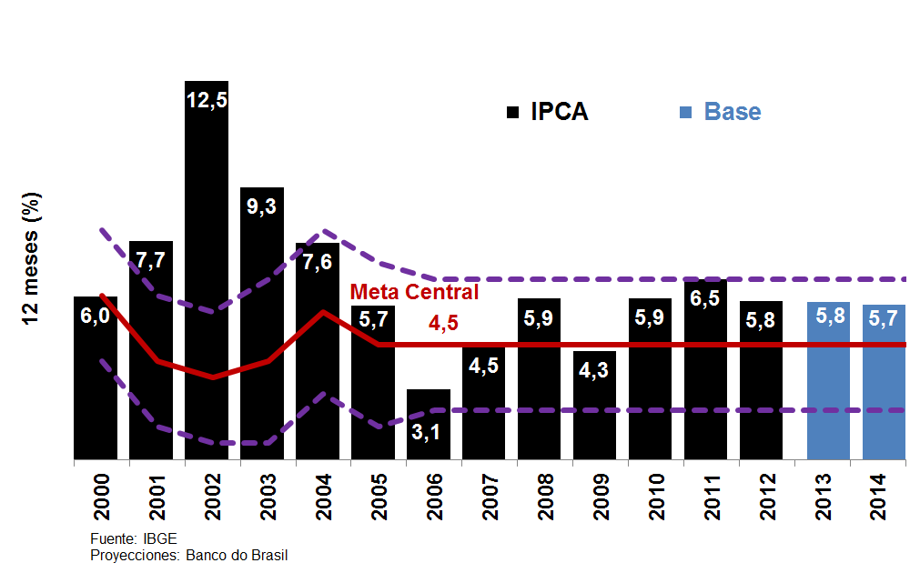
Metas de Inflación en Brasil
Indice de Precios al Consumo–IPCA (% a.a)
Economía Brasileña: Desafíos
Notes:
16

Slide 17
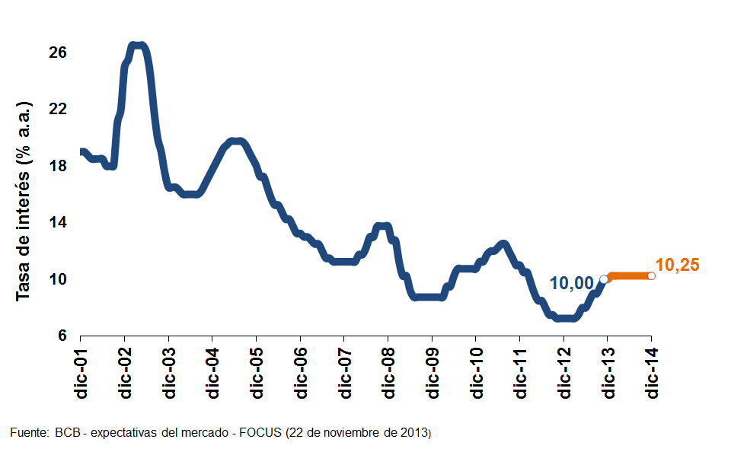
Política Monetaria
Tasa de interés básico: SELIC (en % anual)
Economía Brasileña: Desafíos
Notes:
17

Slide 18
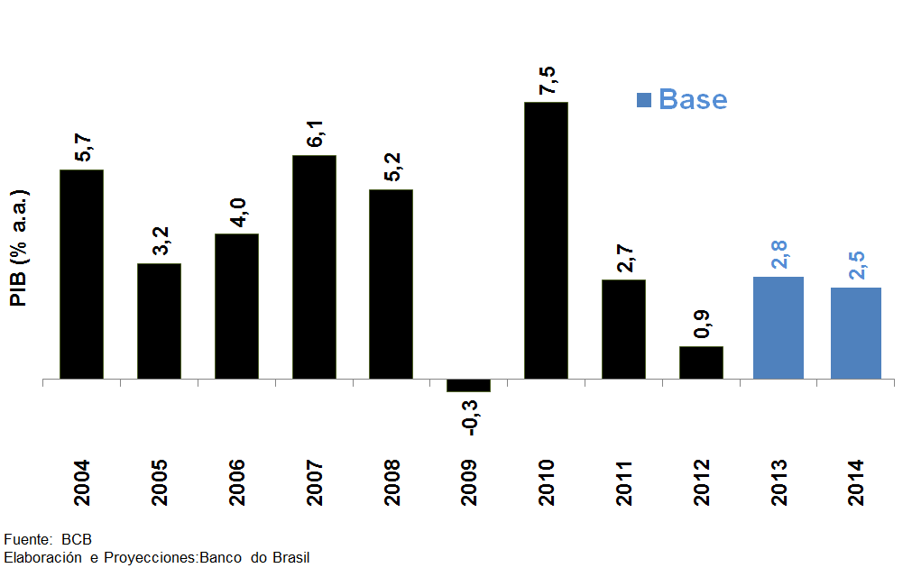
Crecimiento del PIB
(en % anual)
Economía Brasileña: Desafíos
Notes:
18
18

Slide 19
Sumario
Economía Mundial:
Incertidumbres y vulnerabilidades
Economía Brasileña:
Cambios estructurales en la economía
Principales desafíos actuales y futuros
Condiciones para el crecimiento sostenible
Oportunidades de Inversión

Slide 20
Brasil: País de Oportunidades
1) Tenemos uno de los mayores mercados de consumo del mundo
Economía Brasileña: Potencial de la economía

Slide 21
Brasil entre los mayores mercados de consumo del mundo (US$ billion)
Economía Brasileña: Potencial de la economía
Fuente: Revista Exame, Mckinsey
Elaboración: Ministerio de Finanzas. Jan/13 - R$/US$ 2,00

Slide 22
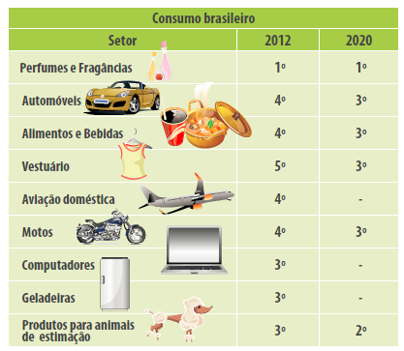
Brasil entre los mayores mercados de consumo en el mundo
Consumo brasileño
Sector
Perfumes y fragancias
Economía Brasileña: Potencial de la economía
Automóviles
Alimientos y Bebidas
Vestuario
Aviación Nacional
Motos
Computadoras
Refrigeradores
Productos para mascotas
Fuente: Revista Exame, Mckinsey, Escopo, Euromonitor, Anfavea e Abraciclo
Elaboración: Ministerio de Finanzas

Slide 23
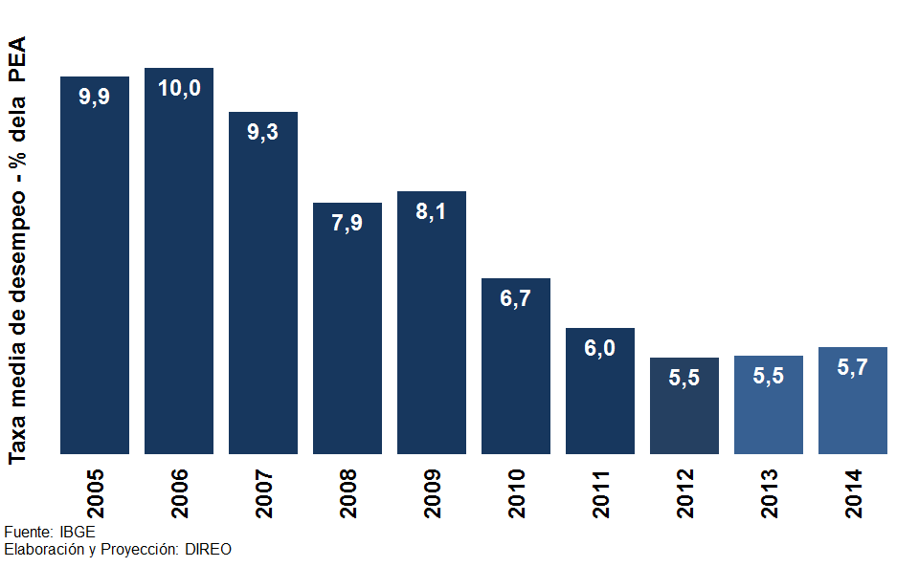
Tasa media de desempleo se encuentra en mínimos históricos
Economía Brasileña: Potencial de la economía

Slide 24
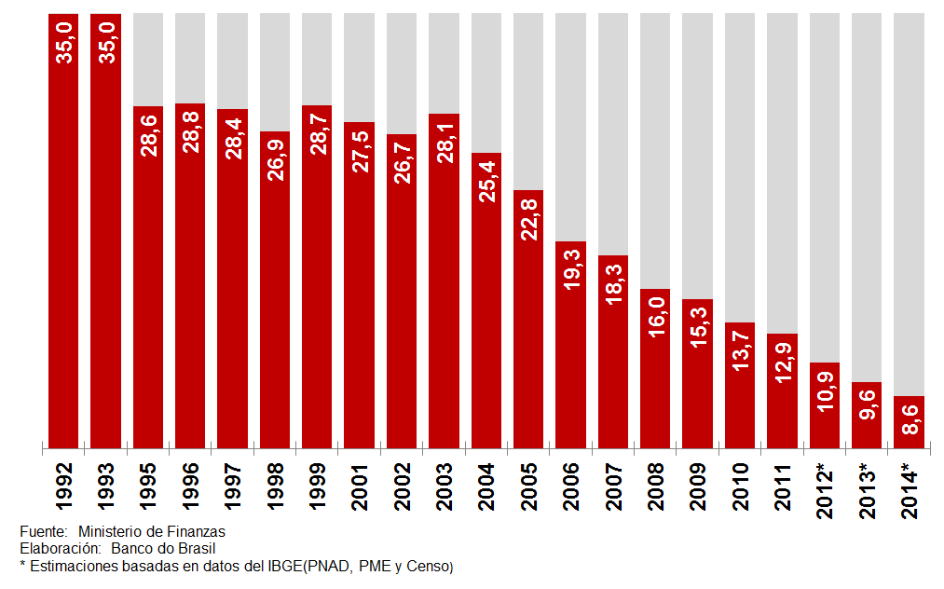
Tasa de pobreza pasa por un rápido proceso de reducción
(% de la población*)
Economía Brasileña: Potencial de la economía
Reducción esperada de 69,4%
* El ingreso per cápita de los hogares por debajo de 2,50 dólares / mes (PPP). Criterio de la más alta línea de la pobreza de los Objetivos de Desarrollo del Milenio de las Naciones Unidas ($ 1,40) en Oct/11.
Notes:
24

Slide 25
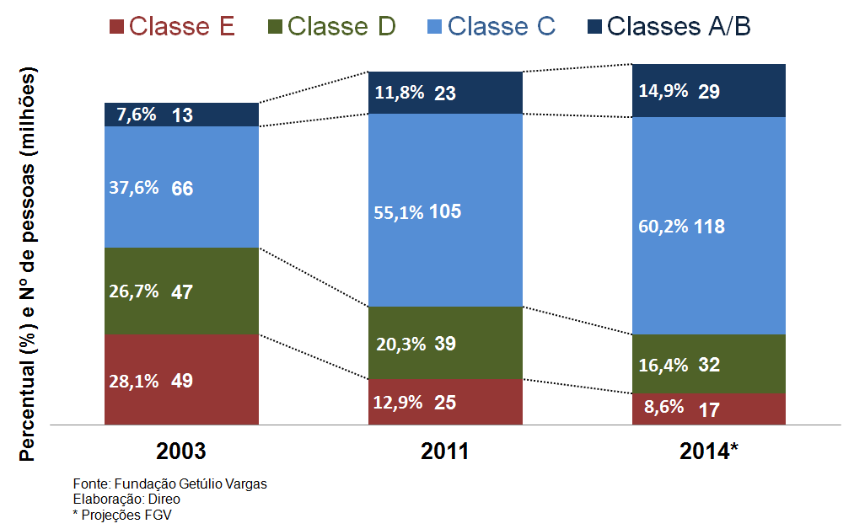
Subida histórica de la clase media
Clase E
Clase D
Clase C
Clase A/B
Economía Brasileña: Potencial de la economía
Porcentaje (%) y número de personas (millones)
Fuente y *proyecciones: FGV
Elaboración: Banco do Brasil
Renta per capita (BRL)
Clase E 0 751
Clase D 751 1.200
Clase C 1.200 5.174
Clase B 5.174 6.745
Clase A 6.745

Slide 26
Brasil: País de oportunidades
2) El país tiene un gran volumen de las reservas internacionales y la depreciación del tipo de cambio debe ser beneficiosa para el comercio exterior en el medio plazo.
Economía Brasileña: Potencial de la economía

Slide 27
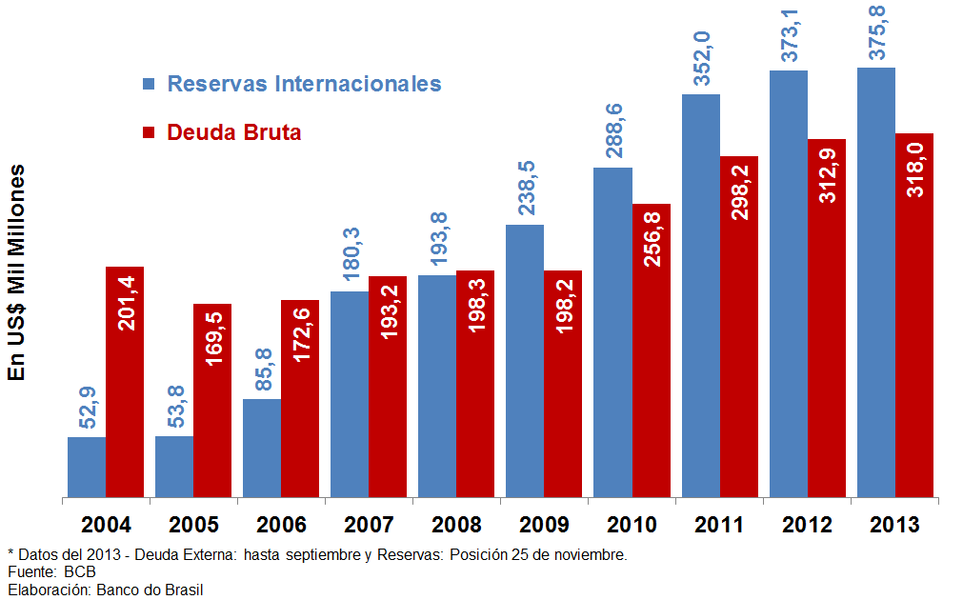
Reservas x Deuda Externa: Brasil es un acreedor neto en dólares
Economía Brasileña: Potencial de la economía

Slide 28
La inversión extranjera directa
(en US$ miles de millones)
Economía Brasileña: Potencial de la economía
Fuente: Conferencia de las Naciones Unidas sobre Comercio y Desarrollo (UNCTAD)
Notes:
28

Slide 29
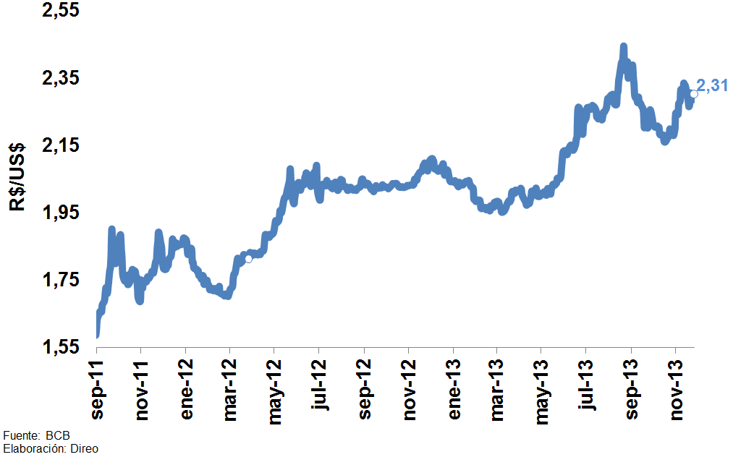
Tipo de cambio (R$/US$): valores diarios
Economía Brasileña: Potencial de la economía
27/11/2013
Depreciación
de 45,3%

Slide 30
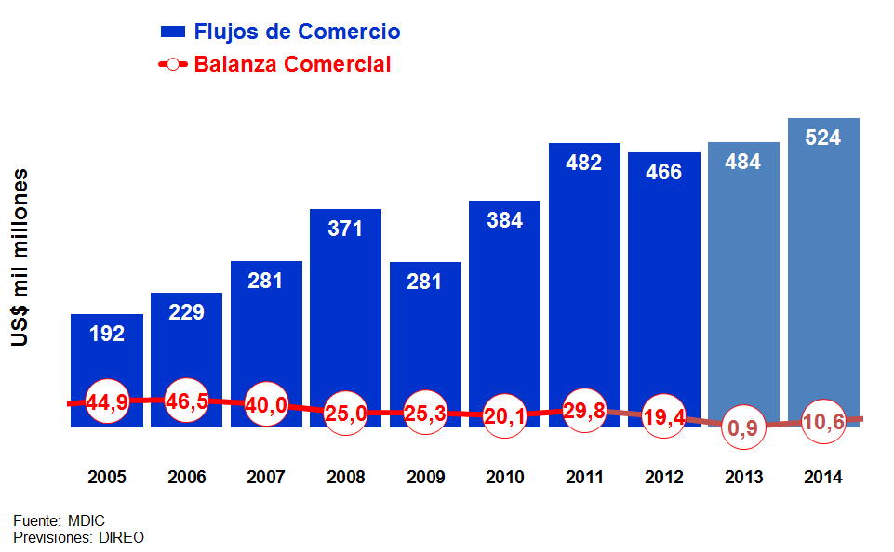
Balanza Comercial y Flujo de Comercio
(en US$ miles de millones)
Economía Brasileña: Potencial de la economía
Notes:
30

Slide 31
Brasil: País de oportunidades
3) Mercado de crédito crece de forma sostenible y el sistema financiero tiene una estructura de capital adecuada.
Economía Brasileña: Potencial de la economía

Slide 32
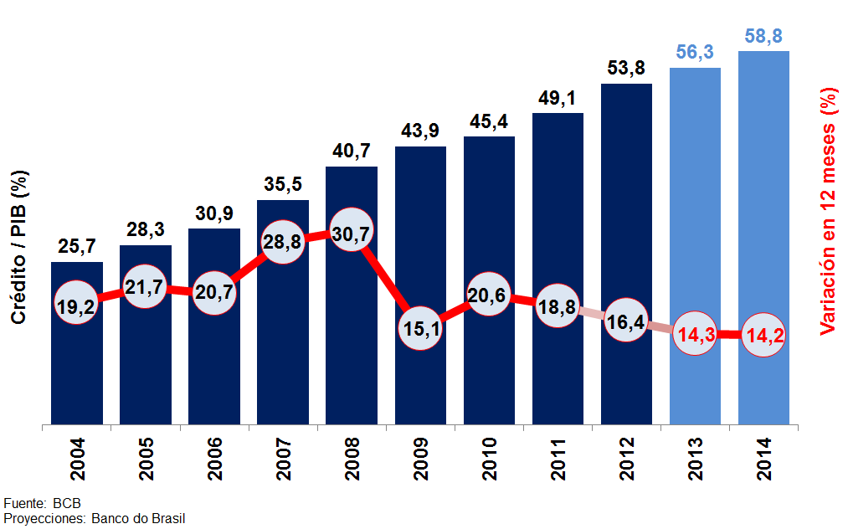
Mercado de crédito tiene un crecimiento saludable
Economía Brasileña: Potencial de la economía

Slide 33
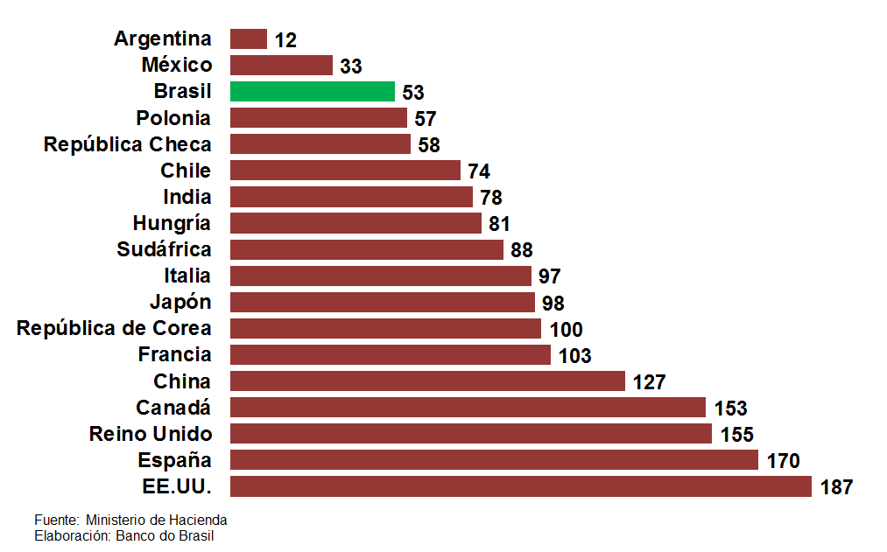
Créditos totales – % del PIB
Países seleccionados
Economía Brasileña: Potencial de la economía
Fuente: Ministerio de Finanzas
Elaboración: Banco do Brasil
Notes:
33

Slide 34
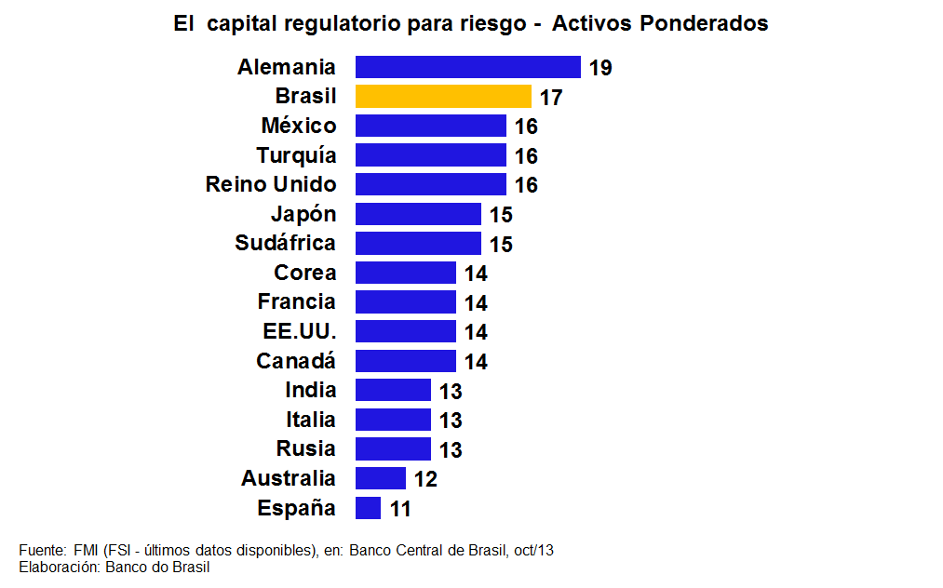
Brasil tiene un sistema financiero bien capitalizado
El capital regulatorio para riesgo (Basileia II)
Economía Brasileña: Potencial de la economía

Slide 35
Brasil: País de oportunidades
4) La agricultura brasileña es una historia de éxito extraordinario.
Economía Brasileña: Potencial de la economía

Slide 36
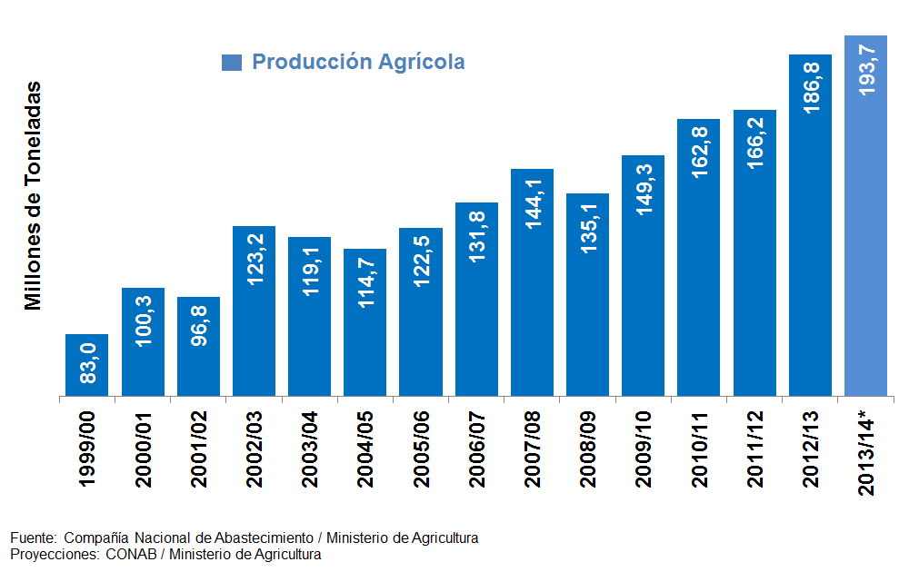
Producción agrícola de Brasil ha mostrado un gran crecimiento en los últimos años
Economía Brasileña: Potencial de la economía

Slide 37
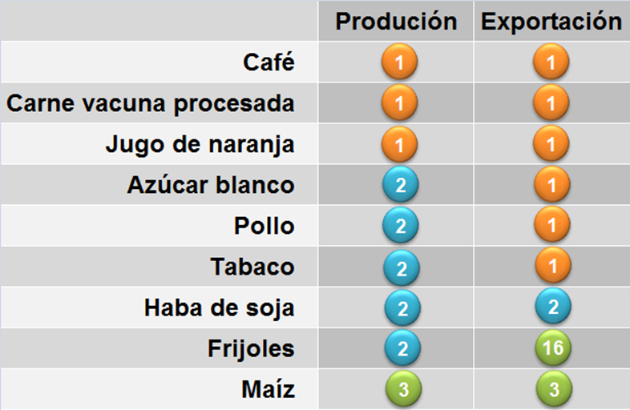
Brasil avanza en la producción y exportación de alimentos
Economía Brasileña: Potencial de la economía
Fuente: USDA
Notes:
37

Slide 38
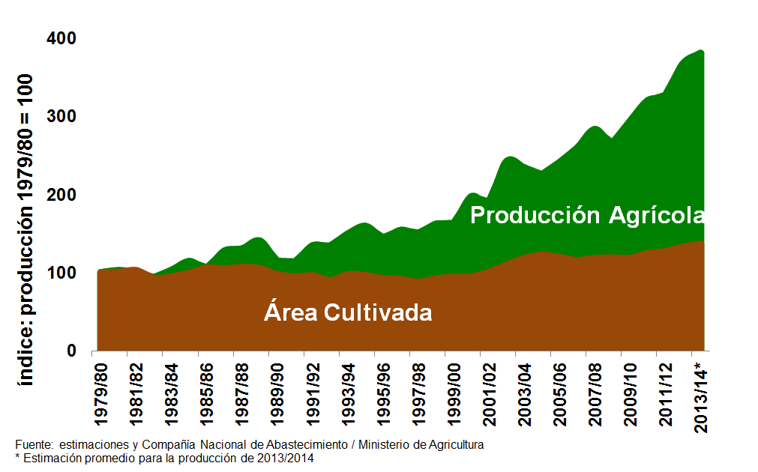
Producción Agrícola x Área Cultivada: la productividad es la respuesta
Economía Brasileña: Potencial de la economía
+ 280.7%
+ 36,2%

Slide 39
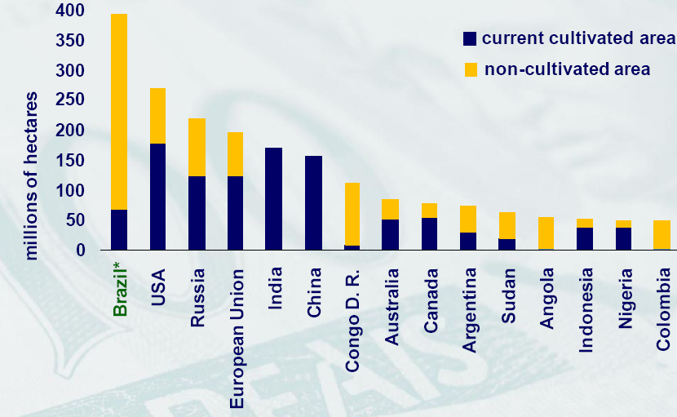
Disponibilidad de tierras para agricultura*
Economía Brasileña: Potencial de la economía
Fuente: FAO – Organización de las Naciones Unidas para la Alimentación y la Agricultura
* rain forest not considered
Fuente: FAO. *RAIN FOREST NOT CONSIDERED

Slide 40
















Las condiciones para un crecimiento sostenido
Son pocos los países que tienen el mismo potencial de Brasil
Superficie agrícola por encima de 140 millones de hectáreas (2011)
Población urbana por encima de 80 millones de personas (2011)
Economía Brasileña: Potencial de la economía
EUA
EEUU
Kazajstán
EUA
Indonesia
China
China
China
India
India
Argentina
India
Mexico
Russia
México
Rusia
Russia
Brazil
Brazil
Brasil
Japón
Japón
Australia
Australia
Reino Unido
Alemania
Italia
PIB mayor que US$ 1 billion (2011)
Francia
España
Corea
Canadá
Fuente: Banco Mundial y FAO
Notes:
40

Slide 41
Sumario
Economía Mundial:
Incertidumbres y vulnerabilidades
Economía Brasileña:
Cambios estructurales en la economía
Principales desafíos actuales y futuros
Condiciones para el crecimiento sostenible.
Oportunidades de Inversión.

Slide 42
Brasil: País de oportunidades
Ser anfitrión de los grandes acontecimientos deportivos del mundo es una oportunidad única.
Economía Brasileña: Oportunidades de inversiones

Slide 43
Estos eventos deportivos ofrecen oportunidades de inversión en diversos sectores
CORTO/MEDIO PLAZO:
. Copa del Mundo
. Juegos Olímpicos
Economía Brasileña: Oportunidades de inversiones

Slide 44
Brasil: País de oportunidades
El gobierno está promoviendo un amplio programa de inversión en infraestructura a través de concesiones al sector privado.
Economía Brasileña: Oportunidades de inversiones

Slide 45
Programa de inversión: varias oportunidades en distintos sectores
MEDIO/LARGO PLAZO:
. Infraestructura
. Logística
. Energía
. Petróleo (Pre-sal)
Economía Brasileña: Oportunidades de inversiones

Slide 46
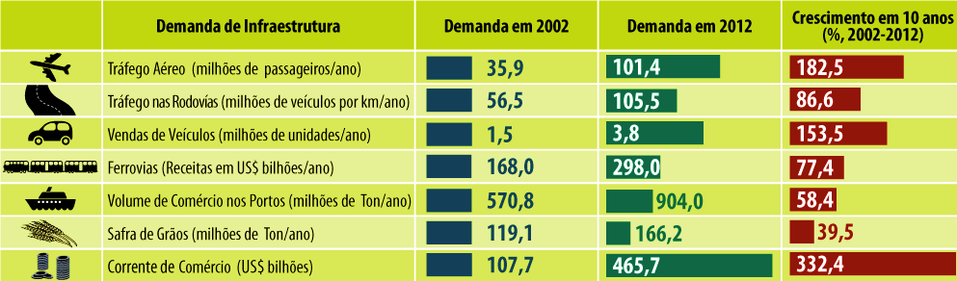
En Brasil, existe una creciente demanda de infraestructura
Demanda de Infraestructura
Demanda en 2002
Demanda en 2012
Crecimiento
(%, 2002-2012)
Economía Brasileña: Oportunidades de inversiones
Tránsito aéreo (millones de pasajeros/año)
Tránsito en autopistas (millones de vehículos / km año)
Venta de automóviles ( millones de unidades/año)
Ferrocarriles (ingresos en US$ mil millones/año)
Volumen del comercio de puertos (millones de Ton/año)
Producción de grano (millones de Ton/año)
Flujo de comercio (US$ mil millones)
Fuente: EPL, EPE, MME e Crédit Suisse
Elaboracíon: Ministerio de Finanzas

Slide 47
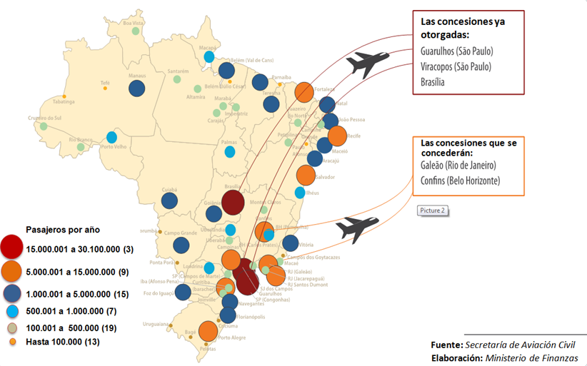
Programa de Aceleración del Crecimiento (PAC)
concesiones ya otorgadas
Aeropuertos
. Juscelino Kubitschek (Brasília)
. Viracopos (Campinas)
. Guarulhos (São Paulo)
. Confins (Belo Horizonte)
. Galeão (Rio de Janeiro)
Economía Brasileña: Oportunidades de inversiones
Enero 2012
Las concesiones ya otorgadas
Noviembre
2013

Slide 48
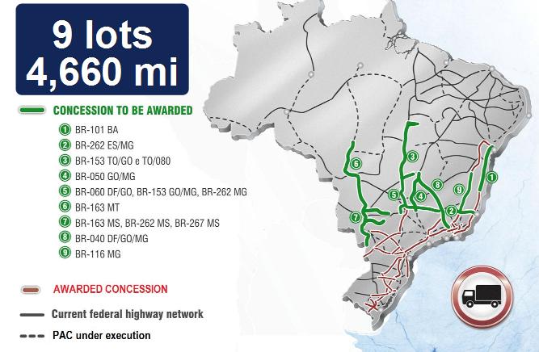
Programa de Aceleración del Crecimiento (PAC)
Oportunidades de Inversión
Autopistas
7.500 km
Economía Brasileña: Oportunidades de inversiones
Fuente: Ministerio de Transportes

Slide 49

Autopistas - cronología de las concesiones (estimación)
Setor / Lote | UF | Set/13 | Out/13 | Nov/13 | Dez/13 | Jan/14 | Fev/14 | Mar/14 | Abr/14 | Mai/14
BR – 050 | GO/MG | OK
BR – 163 | MT |  |  | OK
BR – 060/153/262 | DF/GO/MG
BR – 163 | MS
BR – 040 | DF/GO/MG
BR – 116 | MG
BR – 153 e TO – 080 | GO/TO
BR – 101 | BA
BR – 262 | ES/MG

Slide 50
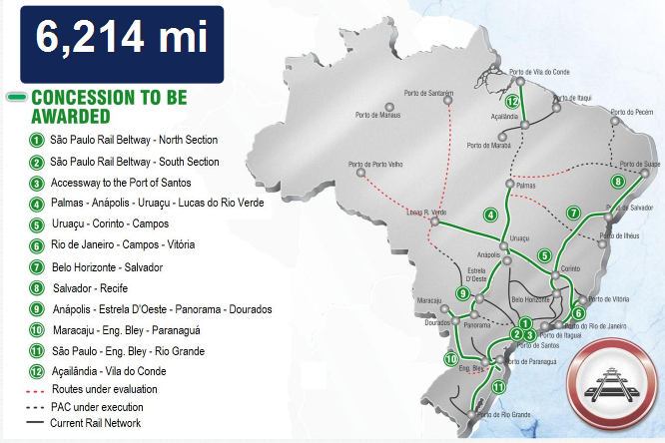
Programa de Aceleración del Crecimiento (PAC)
Oportunidades de Inversión
Ferrocarriles
10.000 km
Economía Brasileña: Oportunidades de inversiones
Fuente: Ministerio de Transportes

Slide 51
Ferrocarriles - cronología de las concesiones (estimación)
Setor / Lote | Ago/13 | Set/13 | Out/13 | Nov/13 | Dez/13 | Jan/14 | Fev/14 | Mar/14 | Abr/14 | Mai/14
Tramo 12 (MA/PA)
Tramo 9 (SP/MS)
Tramo 4 (MT/GO)
Tramo 10 (MT/PR)
Tramo 6 (RJ/ES)
Tramo 8 (BA/PE)
Tramo 5 (GO/RJ)
Tramo 11 (SP/RS)
Tramo 7 (MG/BA) |  |  | `
Fonte: <www.epl.gov.br > e <www.antt.gov.br>

Slide 52
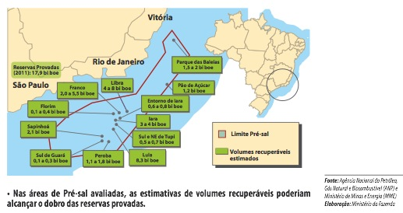
Petróleo (pre-sal) – concesiones al amparo del régimen de producción compartida
Economía Brasileña: Oportunidades de inversiones
En las áreas pre-sal evaluadas, las estimaciones de los volúmenes recuperables podrían alcanzar el doble de las reservas probadas.
Fuente: Agência Nacional de Petroleo

Slide 53
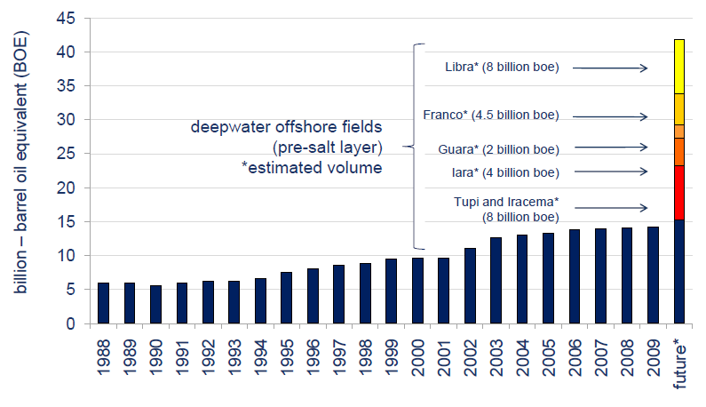
Reservas de petróleo en Brasil
Economía Brasileña: Oportunidades de inversiones
Fuente: Petrobras en: Banco Central do Brasil, Brasil: Sector Económico y Financiero general, agosto de 2011.

Slide 54
¿Quiénes van a financiar los proyectos de infraestructura?
Bancos Privados (operaciones sindicadas)
Economía Brasileña: Oportunidades de inversiones
Mercado de Capitales:
Títulos Privados
Fondos de inversión
Financiación de proyectos
etc
BNDES
Proyectos
de infraestructura
Banco do Brasil
Caixa Econômica
IPO/Acciones

Slide 55
Brasil: País de oportunidades
Sin la infraestructura, la inversión total y el crecimiento del PIB no avanzan.
Economía Brasileña: Oportunidades de inversiones

Slide 56
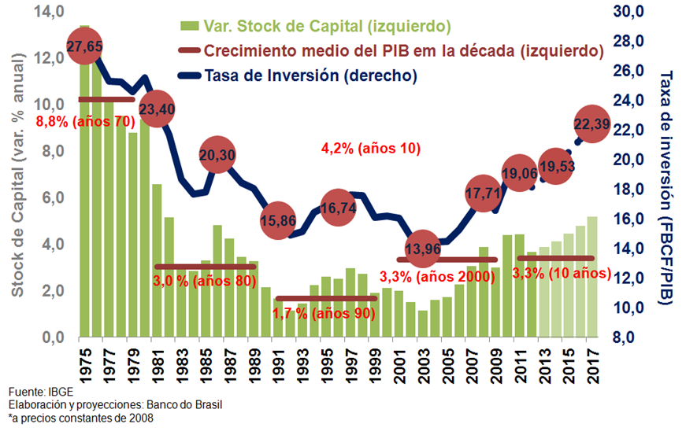
Tasa de Inversión (% del PIB):
éste es el camino
Economía Brasileña: Oportunidades de inversiones

Slide 57
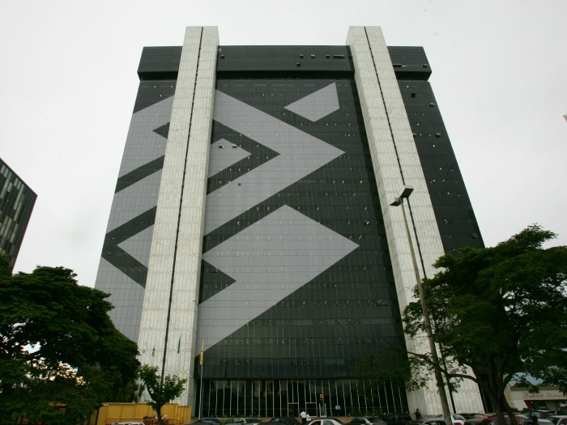
Muchas Gracias
Banco do Brasil S.A.
Gerencia de Asesoramiento Económico
Élcio Gomes Rocha
Economista-Jefe
SBS – Qd 04 – Bloco G – Ed. Sede I – 9º piso
70073-901 – Brasília (DF) – BRASIL
elcio@bb.com.br

